Slide 1
Лабораторная работа № 4 по курсу «Теории информации и кодирования» Тема: «Вычисление информационных потерь при передаче сообщений по дискретному каналу связи с шумами»
 | Выполнили:
 |  | студент гр. 000 | Студент 1
 |  | студент гр. 000 | Студент 1
 |  | студент гр. 000 | Студент 1
 |  | студент гр. 000 | Студент 1
 | Проверила: | к.т.н. доцент | Колесник М.А.

Slide 2
Цель работы. Задания.
Цель работы: Освоить методику оценки вычисления информационных потерь при передаче сообщений по дискретному каналу связи с шумами
Задание 1:
Разработать проект для вычисления информационных потерь при передаче сообщений по каналам связи с шумами.
Выводить на экран результаты следующих вычислений, а именно:
I(A,B) H(A/B) H(B/A) H(A) H(B) С

Slide 3

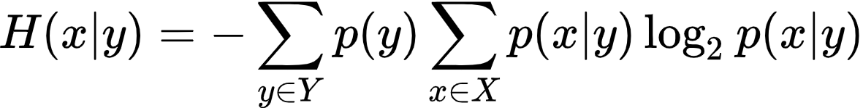
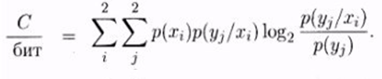

Математическая поставка задачи
Среднее количество полученной информации
Общая условная энтропия
Пропускная способность канала
Потери в канале связи

Slide 4

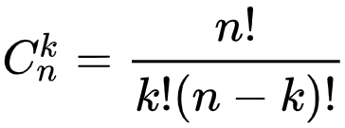
Биномиальное распределение
Биномиальным называют распределение количества «успехов» в последовательности из n независимых случайных экспериментов, таких, что вероятность «успеха» в каждом из них постоянна и равна p.
Иначе говоря, пусть происходит n независимых испытаний, в каждом из которых событие может появится с одной и той же вероятностью p. Тогда случайная величина X - количество испытаний, в которых появилось событие, имеет биномиальное распределение вероятностей.
Для биноминального распределения используем формулу Бернулли.
Формула биноминального распределения:

Slide 5
История проекта
В начале были поставлены цели:
- поиск необходимых формул для решения задачи;
- поиск алгоритмов;
- распределение ролей в проекте.
Утверждение формул и набросок методов приложения.
Написание алгоритмов и связывание с графическим интерфейсом.
Тестирование
Выполнение отчета и презентации

Slide 6
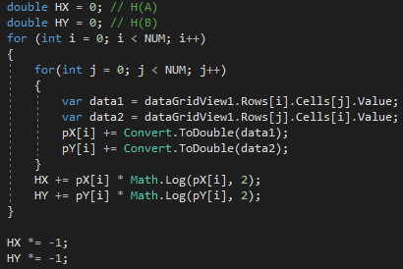
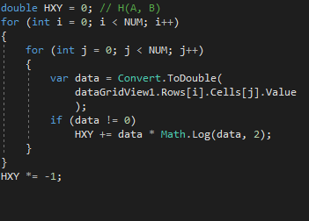
Алгоритмы
H(A) и H(B)
H(A,B)

Slide 7
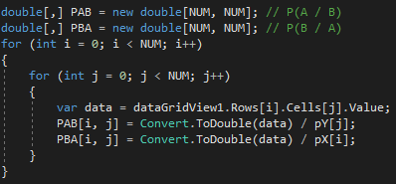
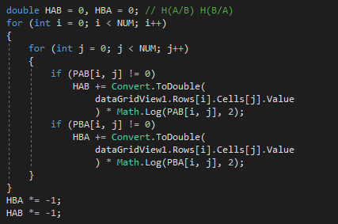

Алгоритмы
P(A/B) и P(B/A)
H(A/B) и H(B/A)

Slide 8
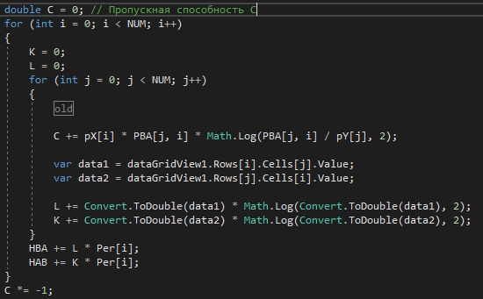

Алгоритмы
C
I(A, B)

Slide 9
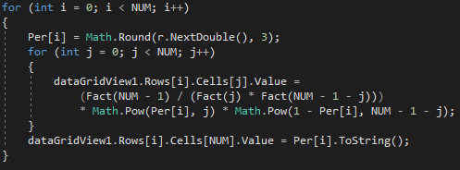
Алгоритм
Формирование матрицы по закону биноминального распределения

Slide 10
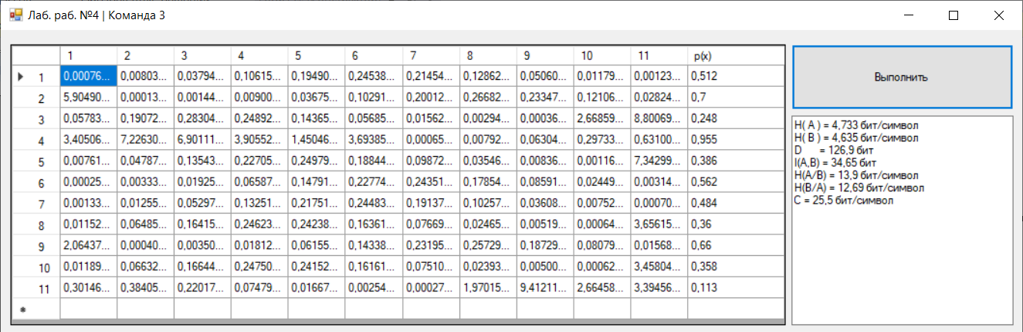
Результаты исследования

Slide 11
Выводы
В ходе выполнения лабораторной работы освоили методику оценки вычисления информационных потерь при передаче сообщений по дискретному каналу связи с шумами.
Был использован закон «Биноминального распределения» для распределения символов источника А и В.
Были разработаны соответствующие алгоритмы для корректного выполнения поставленной задачи.

